Slide 1
Boost C++ Librariesの概要
高橋晶(Akira Takahashi)
id:faith_and_brave
@cpp_akira
Boost.勉強会 #7 東京 2011/12/03(土)

Slide 2
Boostとは
C++標準化委員会のメンバが立ち上げたオープンソースの ライブラリ群Boost C++ Libraries
BoostPro Computingというサポート会社がある
ライセンスはBoost Software Licence 1.0
商用利用可
改変自由
ソースコードにライセンス表記する必要はない(静的リンクの場合)
開発に参加してる企業：Adobe, Google, Intelなど…

Slide 3
C++規格への影響
BoostはC++標準ライブラリの実験場として機能している
2011年に発行されたC++11では、Boostから多くのライブラリが導入された
Boostから標準入りしたライブラリの例： スマートポインタ、正規表現、乱数、型特性、スレッドなど。
Boostが言語機能に与えた影響： C++11で導入されたラムダ式は、Boost.Lambda作者によって提案された。右辺値参照やnoexcept、Variadic TemplatesもBoostのメンバが主動して導入された。

Slide 4
どんなライブラリがあるのか
C++11に導入されたものを除けば、以下のようなライブラリがある：
ファイルシステム(Filesystem)
ネットワーク(Asio)
シリアライズ(Serialization)
オプション型(Optional)
構文解析(Spirit)
線形代数(uBLAS)
計算幾何(Geometry)
統計処理(Accumulators)
区間計算(Interval)
状態マシン
etc…

Slide 5
開発中のライブラリ
今後導入されるかもしれない、開発中もしくはリリース前のライブラリ：
Lock-freeコンテナ
多倍長整数
ネットワークの上位プロトコル(HTTP, SMTP, XMPP, ICMP, etc…)
プロセス管理
コルーチン(ファイバ)
ロギング
暗号化
etc…

Slide 6
開発情報など
ユーザーML http://lists.boost.org/mailman/listinfo.cgi/boost-users
開発者ML http://lists.boost.org/mailman/listinfo.cgi/boost
その他MLまとめ https://sites.google.com/site/boostjp/mailing-list
Subversionリポジトリ http://svn.boost.org/svn/boost/trunk
Gitミラー https://github.com/ryppl/boost-svn
バグ報告 https://svn.boost.org/trac/boost/

Slide 7
日本人ユーザーの活動
Boostには現在、日本人が作ったライブラリはまだないが、 バグ報告やパッチ送付、議論への参加といった多くの貢献をしている。
また、boostjpコミュニティでは、リリースノートの翻訳や、逆引きリファレンスの作成を行なっている。

Slide 8
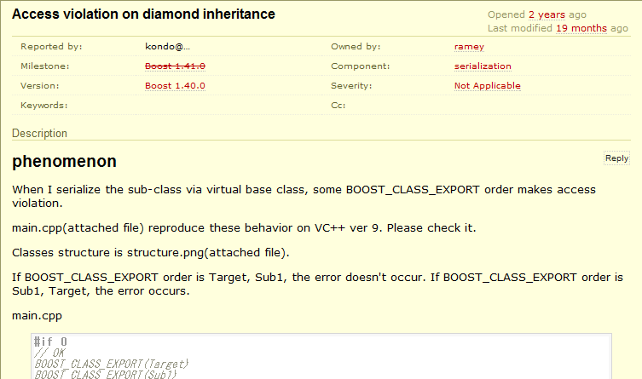
日本人ユーザーの活動
事例1 : Boost.Serialization 近藤貴俊(redboltz) 多重継承に関する根深い問題を解決するパッチを送付 https://svn.boost.org/trac/boost/ticket/3604

Slide 9
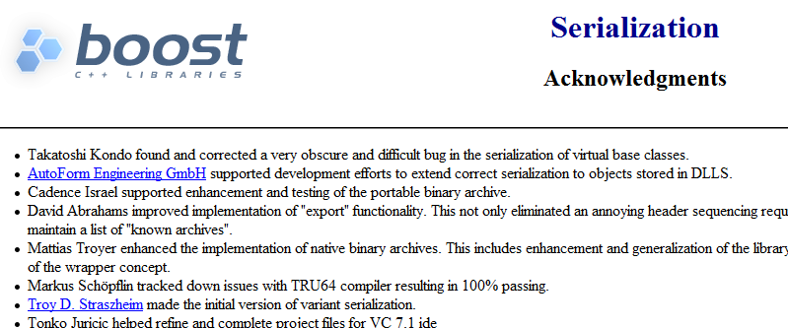
日本人ユーザーの活動
事例1 : Boost.Serialization Acknowledgmentsにも名前が載ってます
「近藤貴俊は、仮想基本クラスのシリアライズにおける
非常に不透明で困難なバグを修正した」

Slide 10
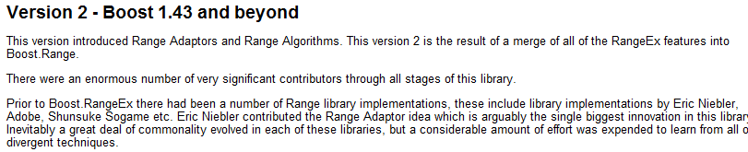
日本人ユーザーの活動
事例2 : Boost.Range Shunsuke Sogame(mb2sync) Oven Range Libraryの実装経験により、Rangeアダプタの設計に貢献

Slide 11
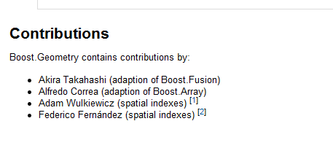
日本人ユーザーの活動
事例3 : Boost.Geometry 高橋 晶(faith_and_brave/cpp_akira) Boost.Fusionのシーケンスと見なせるあらゆる型を、Boost.Geometryで使用できるようにした。
手伝ってくれたDigitalGhostさんありがとう！

Slide 12
日本人ユーザーの活動
他にも、ドキュメントに名前までは載ってないけど貢献してるユーザーはたくさんいます。
[config] Macro BOOST_NO_NOEXCEPT is required → @SubaruG
irange doesn't end iteration properly when step_size is 2 or more(#5544) → @hotwatermorning
ptree::sort() compilation error(#5710) binomial_distribution<long long> compilation error(#5705) → @bolero_MURAKAMI
is_rvalue_reference returns wrong result when rvalue reference to a function is passed(#5795) → @sscrisk
"0 + 0" and "0 - 0" lead to a compile time error(#5724) adjacent_filtered_range::m_pred should be removed(#5486) → @iorate

Slide 13
バグ報告しよう
オープンソースのライブラリは、ユーザーが使えば使うほど便利になっていくという特性を持っています。
より便利になるにはフィードバックが必要です。
バグ報告の英語は難しくないです。 ほぼ定型文なので、他のチケットを見てマネしましょう。 英語が難しくて投稿できないという方は、boostjpのGoogle Groupに連絡してもらえればお手伝いします。

Slide 14
日本語情報を充実させよう
boostjpコミュニティでは、Boostの日本語情報を充実させるために、いろいろな活動を行なっています。
現状、リリースノートの翻訳や逆引きリファレンスの作成を行なっています。
日本語情報が充実すれば、Boostを仕事で使えるように提案するのがやりやすくなるはずです！ 「仕事で使えない・・・」と嘆いて終わりではなく、より便利に、 より情報を充実させることで自らチャンスを作り出しましょう！

Slide 15
日本のBoost有識者リスト
Boostの各ライブラリに詳しいTwitterユーザーをまとめたリストがあります。何かあったらどんどん聞きましょう。
ライブラリ名 | リスト
Multi-Index | https://twitter.com/#!/cpp_akira/boost-multi-index/members
Graph | https://twitter.com/#!/cpp_akira/boost-graph/members
Range | https://twitter.com/#!/cpp_akira/boost-range/members
Fusion | https://twitter.com/#!/cpp_akira/boost-fusion/members
Thread | https://twitter.com/#!/cpp_akira/boost-thread/members
Asio | https://twitter.com/#!/cpp_akira/boost-asio/members
Preprocessor | https://twitter.com/#!/cpp_akira/boost-preprocessor/members
Optional | https://twitter.com/#!/cpp_akira/boost-optional/members
Variant | https://twitter.com/#!/cpp_akira/boost-variant/members
Flyweight | https://twitter.com/#!/cpp_akira/boost-flyweight/members
Phoenix | https://twitter.com/#!/cpp_akira/boost-phoenix/members
Python | https://twitter.com/#!/cpp_akira/boost-python/members

Slide 16
日本のBoost有識者リスト
Boostの各ライブラリに詳しいTwitterユーザーをまとめたリストがあります。何かあったらどんどん聞きましょう。
ライブラリ名 | リスト
Serialization | https://twitter.com/#!/cpp_akira/boost-serialization/members
Wave | https://twitter.com/#!/cpp_akira/boost-wave/members
Build | https://twitter.com/#!/cpp_akira/boost-build/members
Xpressive | https://twitter.com/#!/cpp_akira/boost-xpressive/members
Interprocess | https://twitter.com/#!/cpp_akira/boost-interprocess/members
Twitterのリストが20個しか作れないので悩み中。

Slide 17
Q & A

